Slide 1
Objetivo del curso

Slide 2

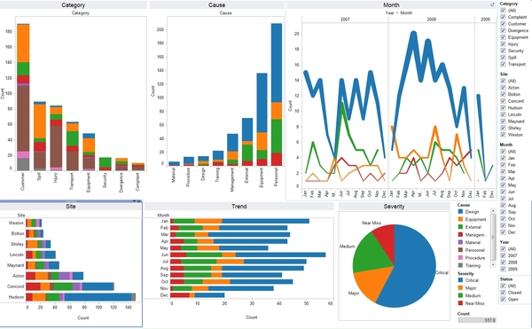

Resumen
Machine Learning
Aprendizaje supervisado
Aprendizaje no supervisado
Aprendizaje por refuerzo
Data Mining
Análisis Exploratorio de Datos (EDA)
Procesado de datos
Visualización
Deep Learning
Introducción
Redes Neuronales Artificiales (ANN)
Otras técnicas: CNN, RNN…

Slide 3
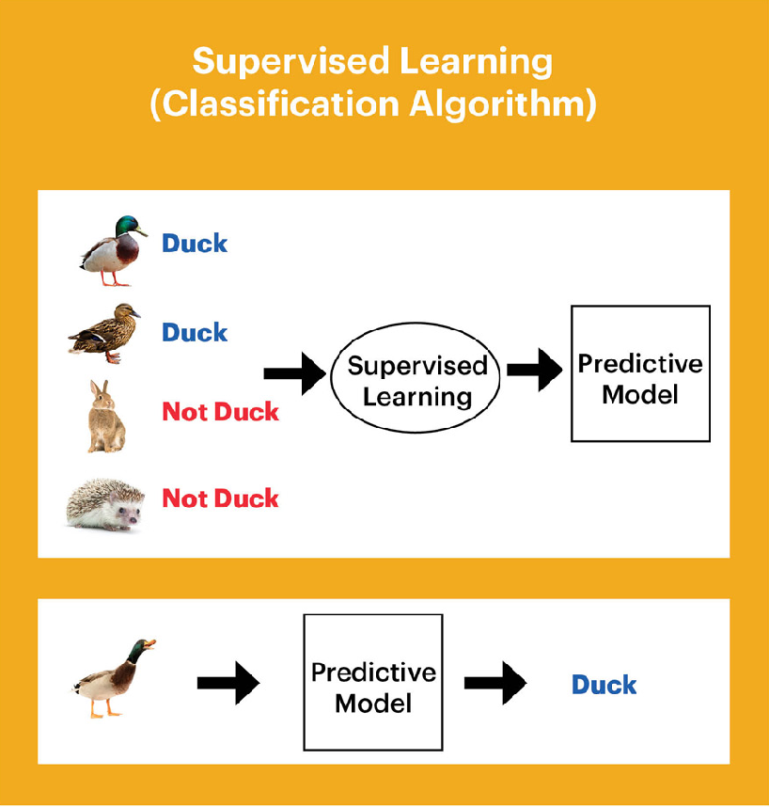
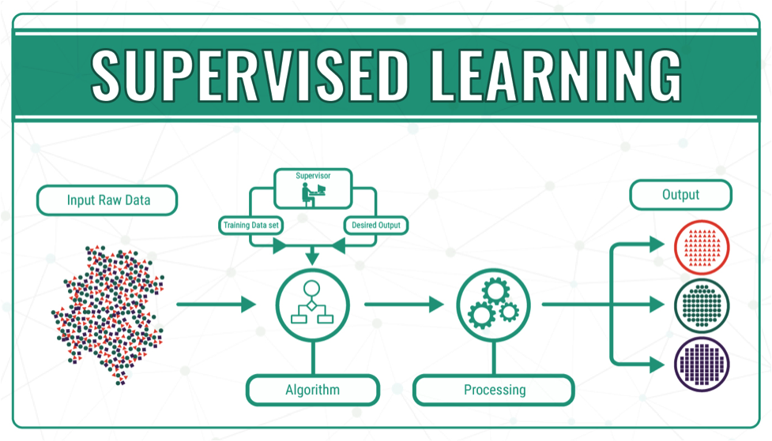
Aprendizaje Supervisado
Fuente: https://blog.westerndigital.com/machine-learning-pipeline-object-storage/supervised-learning-diagram/
Fuente:
https://bigdata-madesimple.com/machine-learning-explained-understanding-supervised-unsupervised-and-reinforcement-learning/
Fuente: https://blog.westerndigital.com/machine-learning-pipeline-object-storage/supervised-learning-diagram/

Slide 4
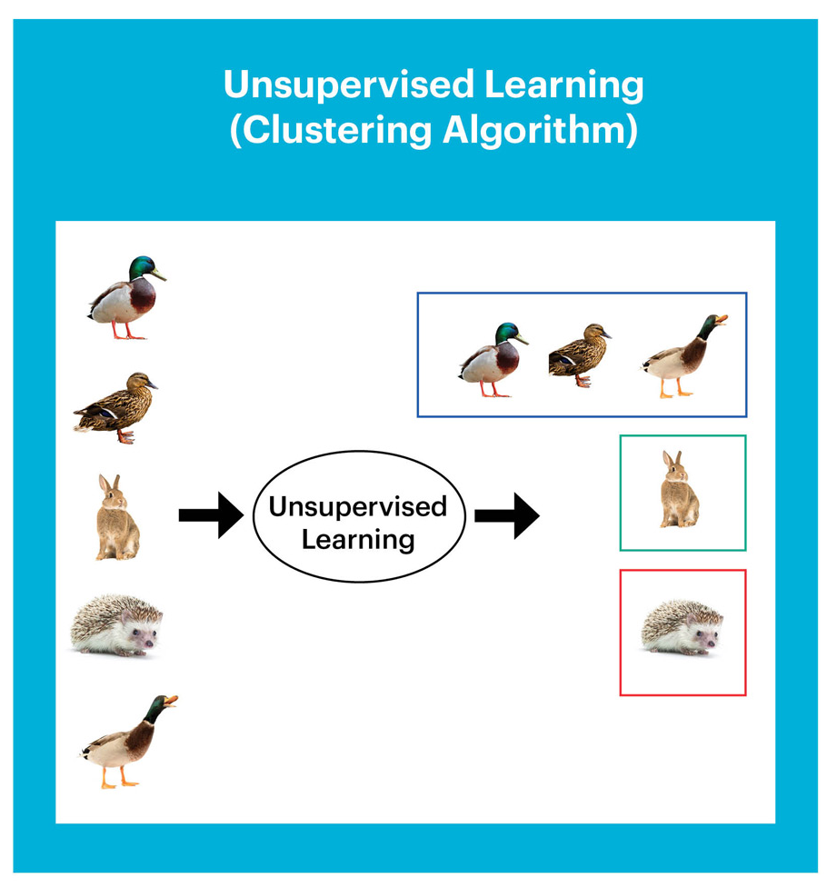
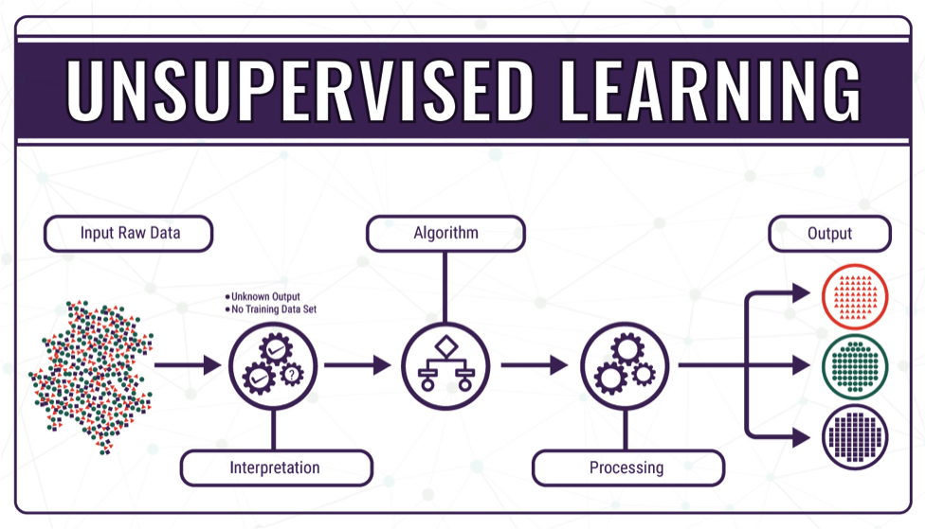
Aprendizaje No Supervisado
Fuente: https://blog.westerndigital.com/machine-learning-pipeline-object-storage/supervised-learning-diagram/
Fuente:
https://bigdata-madesimple.com/machine-learning-explained-understanding-supervised-unsupervised-and-reinforcement-learning/

Slide 5
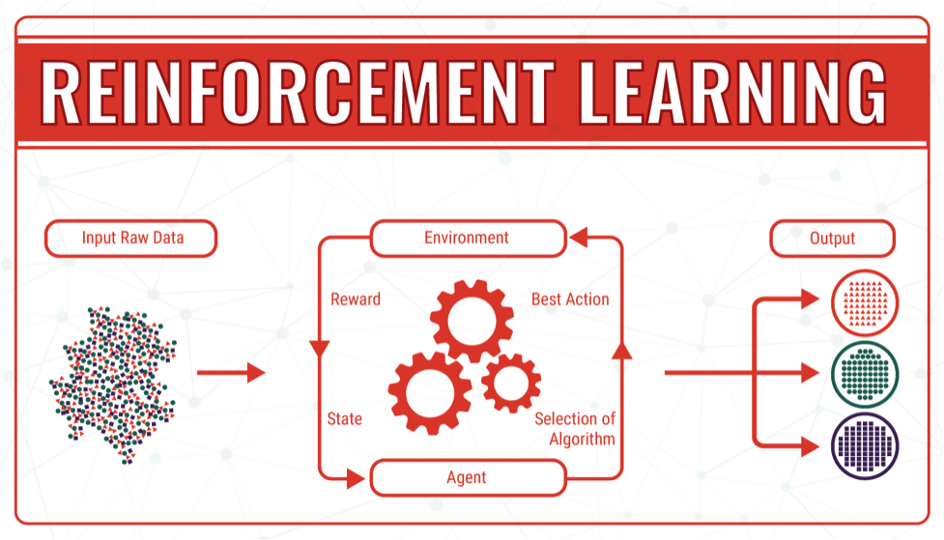
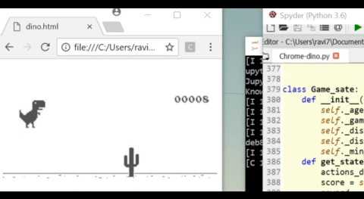
Aprendizaje Por Refuerzo
Fuente:
https://bigdata-madesimple.com/machine-learning-explained-understanding-supervised-unsupervised-and-reinforcement-learning/

Slide 6








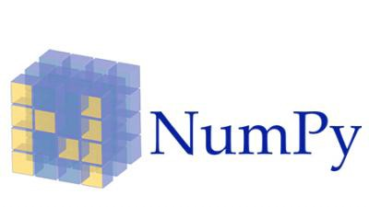


Tecnologías usadas en el curso

Slide 7
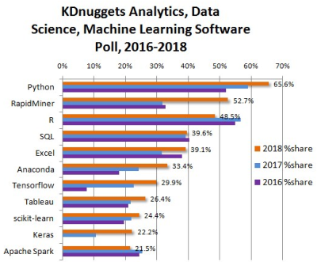
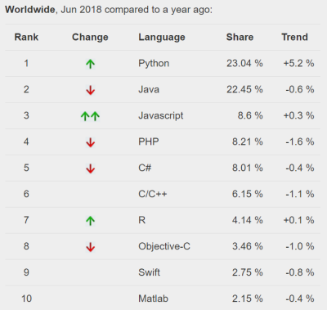
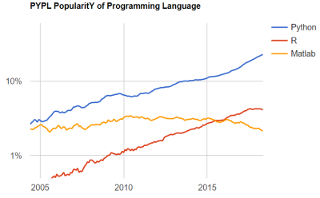
¿Por qué Python?
Fuente: http://blog.revolutionanalytics.com/2018/06/pypl-programming-language-trends.html

Slide 8
Estructura
Explicaciones en detalle de los algoritmos y técnicas utilizadas
Casos reales sencillos y complejos donde se aplique la teoría
Evaluación teórica y práctica
A vuestra disposición para resolver cualquier duda que tengáis

